Slide 1

Алматы обылысы, Еңбекшіқазақ ауданы, Есік қаласыс Қ.Сатпаев атындағы орта мектебінің бастауыш сынып мұғалімі Рысбаева Сайраш Нурмухановна
Оқу мақсаты:
3.3.3.3 ауыз суды үнемді қолдану қажеттілігін түсіндіру.
Сабақтың тақырыбы: Судың тіршілік үшін маңызы
Бағалау критерийлері:Судың тіршілік үшін қажеттілігін түсіндіре алады.
Суды үнемдеу туралы өз ойларын жеткізеді.
Судың маңыздылығын өлең жолдарымен айтады.
Сабақ мақсаттары:
Барлық оқушылар:судың маңызы мен пайдасын біледі.
Көптеген оқушылар:топтық жұмыс барысында белсенділік танытады.
Кейбір оқушылар:шынайы өмірмен байланыстырады.
Ойлау дағдыларының деңгейі:Білу,түсіну,қолдану,талдау,бағалау
Пәнаралық байланыстар:әдебиеттік оқу,бейнелеу
Бастапқы білім:суды қайдан таба алады?
Құндылықтарды дамыту:суды үнемдеу
АКТ қолдану дағдылары:интербелсенді тақтаны қолдану

Slide 2

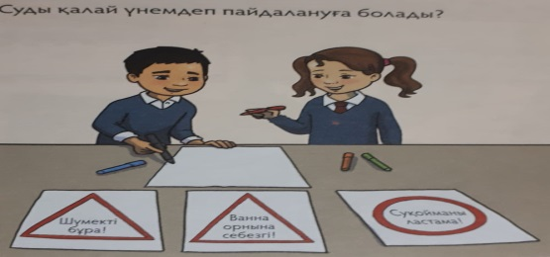
Тиімді оқыту әдістері
Қолдану
Талдау
Білу,түсіну
Жұппен сурет салу.
Әр суретке ат қойып қабырғаға іледі.
Бұл тапсырмада тиімді оқу әдістерінен оқу әңгімелері әдісін пайдаландым. Бұл жерде тапсырманы орындауда айтылым,жазылым дағдылары жүзеге асады.
Су туралы мақал-мәтелдер, нақыл сөздерді толықтыр. Бұл тапсырманы орындау барысында тиімді оқытыудың бірлескен, модельдеу әдісін пайдаландым. Бірлескен оқу әдісін жүзеге асыру барысында оқушылардың коммуникативтік дағдылары қалыптасады.
«Су-тіршілік көзі»
Тақырыбы бойынша ақпарат жинап топта постер жасау және қорғау.
Осы тапсырманы орындау барысында тиімді оқытудың белсенді оқу әдісі жүзеге асады. Топпен жұмыс істеу барысында оқушылар сын тұрғысынан ойлай отырып топта бірлесе отырып талқылайды. Оқушылардың оқылым,жазылым дағдылары іске асады.

Slide 3

Саралау
«Су-тіршілік көзі» тақырыбы бойынша ақпарат жинап топта постер жасау және қорғау.Осы тапсырманы орындау барысында саралаудың дереккөздер тәсілін пайдаланамын.Кейбір оқушылар басқа сыныптастарына қарағанда анағұрлым күрделі дереккөздермен жұмыс істей алады.
Білу,түсіну
Судың маңыздылығына өлең жазғызу .Бұл тапсырманы орындау барысында саралаудың қарқын тәсілін қолданамын.Саралаудың қарқын тәсілін пайдалана отырып ,оқушылардың білім деңгейлерін ескере отырып тапсырмалар беремін.
1.Қолдауды қажет етпейтін оқушылар:
Су туралы өлең шығарады
2.Қолдауды орташа қажет ететін оқушылар:
Су туралы мақал,нақыл сөз жазады.
3.Қолдауды қаже тететін оқушылар.
Су туралы өлең жолдарын сәйкестендіреді.
Қолдану
Талдау кезеңінде су туралы ырымдар,тиым сөздерді толықтыру тапсырмасын орындау барысында саралаудың тапсырма тәсілін қолдандым.Осы тапсырманы орындау барысында қойылған сұрақтарға сын тұрғысынан ойлай отырып ,бір-бірін тыңдай отырып тыңдалым және жазылым дағдылары жүзеге асты.
Талдау

Slide 4

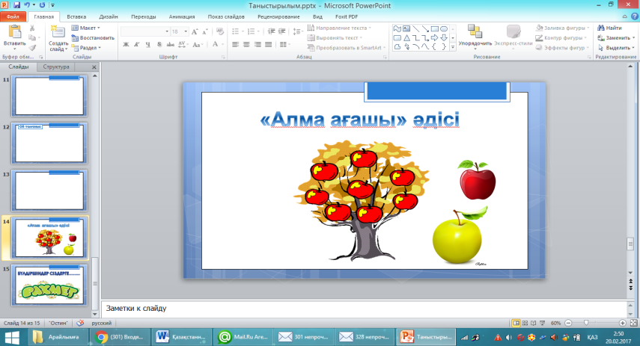
Критериалды бағалау
Кезеңдері Білу,түсіну | Дескрипторлар | Бағалау түрлері
Білу және түсіну кезеңінде судың тіршіліктегі пайдасы туралы слайд көрсетілді. «Су-тіршілік көзі» тақырыбында топта постер қорғады. Критерий Судың тіршілік үшін қажеттілігін түсіндіре алады. | Судың тіршіліктегі маңызын,пайдасын айтады. | Постерді әр топ бірін -бірі бағалады. 6-7 балл-Жарайсың! 5-4балл- Жақсы 3-балл-Талпын
Кері байланыс | Осы сабақты қорытындылау барысында алма ағашы арқылы кері байланыс жүзеге асады | Алма ағашы

Slide 5

Ықшам сабақтардың қорытындылары
Тренер мен әріптестердің кері байланысы
Жоспарлау тәжірибесін дамыту
Ықшам сабақтың қорытындысы
Сабақтың мақсатын дұрыс құру туралы тренер ескерту айтып, кері байланыс жасады. Сабақты жоспарлауда әріптестерім саралау тапсырмаларды оқушылардың деңгейлеріне қарай беру керектігін ұсынды.
Айтылған ұсыныстарды басшылыққа ала отырып сабақты жоспарлау барысында саралау тәсілдерін жүзеге асыру кезінде оқушылардың таным белсенділіктерін арттыратын тапсырмалар қолдануды үйрендім.
Болашақта осы курстан алған ақпараттар мен оқытудың тиімді әдіс-тәсілдерін іске асыруды мақсат етіп алдым.
Оқушыларға ашық және жабық сұрақтарды пайдалану арқылы жұмыс жасауды жоспарлаймын.

